Slide 1
A numerical study of brittle fracture in monocrystalline silicon
Boulaajaj Zineb, Fourmeau Marion, Nélias Daniel
Univ Lyon, INSA Lyon, CNRS, LaMCoS
25th of November 2022

Slide 2
Dynamic Brittle fracture
Accelerating cracks
Dynamic loading
(impact, shock … )
Crack velocity approaching Cr
Under constant or quasi-static loading
Main objectives :
Model this rapidly moving cracks numerically
Compute their velocities
Compare it to experimental data
Introduction
Numerical model parameters
Results
Experimental set-ups
Crack velocity
Future perspectives
2
Notes:
Lorsqu’on parle de fracture fragile dynamique, on peut distinguer deux types. Le premier type englobe les problèmes de fissures soumises à une charge dynamique telle que l’impact. Par exemple, nous pouvons rappeler l’application de la barre de pression Hopkinson de glissement pour caractériser l’évolution des dommages et la réponse dynamique du matériau. L’autre consiste à accélérer les fissures qui, une fois amorcées, se propageront à très haute vitesse en approchant de la vitesse des vagues de Rayleigh jusqu’à la rupture complète du matériau. Et ce phénomène est observé même sous une charge quasi statique ou constante. L’objectif principal de notre travail est de capturer le comportement dynamique de ces fissures et d’estimer leur vitesse numériquement, bien sûr en le comparant aux données expérimentales. Cela ne peut être réalisé que si l’on utilise l’approche adéquate et ses paramètres inhérents.

Slide 3
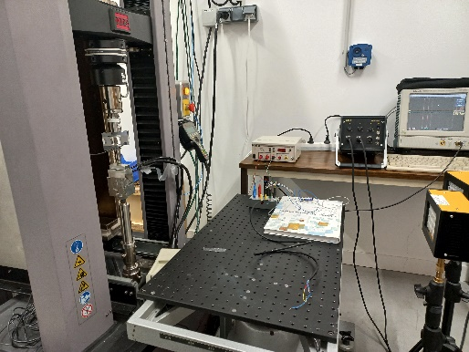
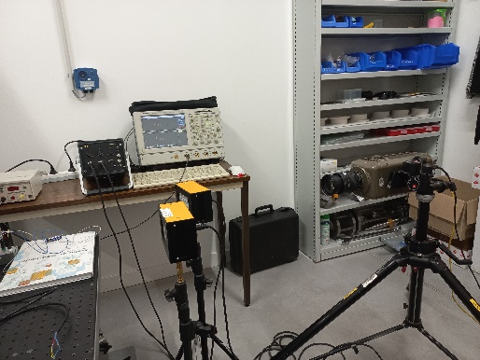
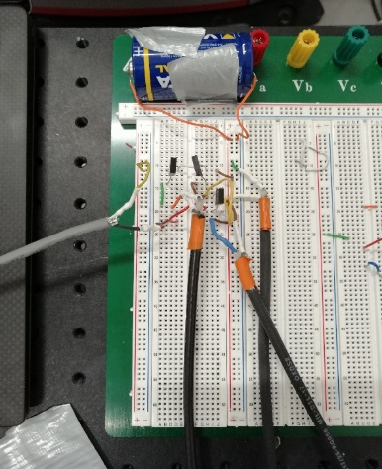
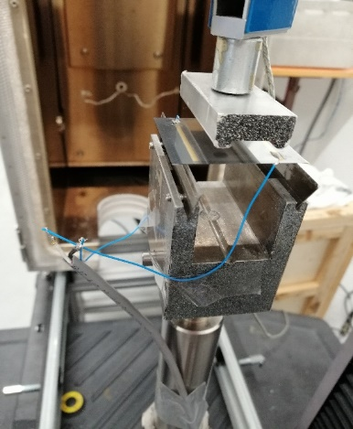
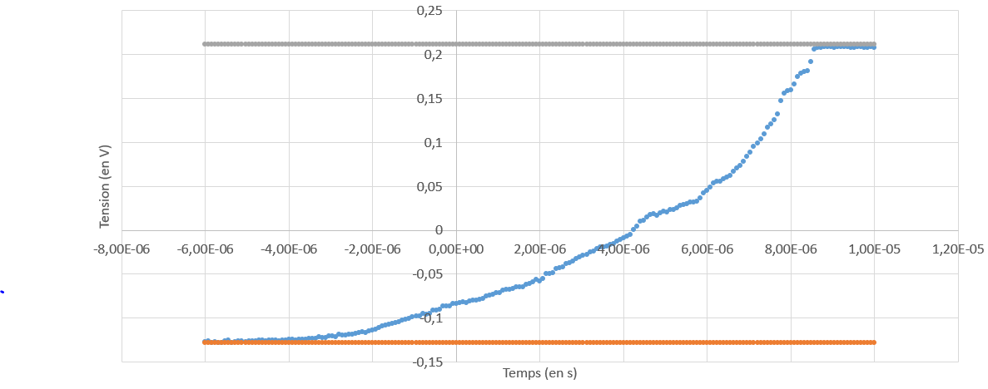
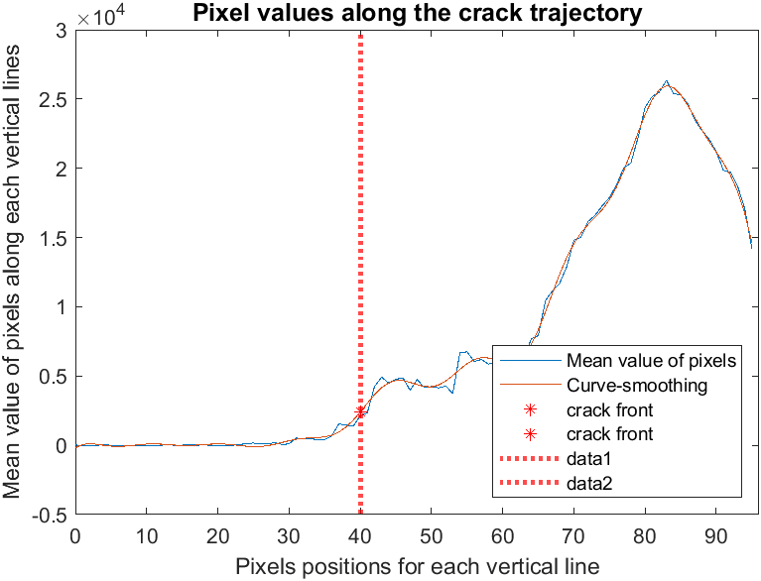
Background : Crack velocity measurement
Crack speeds nearing waves’ velocities $\sim$Cr
Small experimental specimen → Very short phenomena
Measurement methods
High-speed camera
Potential drop technique
High data frequency acquisition
(up to 50MHz)
Introduction
Numerical model parameters
Results
Experimental set-ups
Crack velocity
Future perspectives
3
Notes:
Initialement, de nombreux travaux ont été développés pour déterminer la configuration de l’expérience capable de capturer et de caractériser ces vitesses élevées. Dans notre laboratoire, les premières mesures ont été effectuées à l’aide d’une caméra à grande vitesse. L’échantillon étudié était une plaquette pré-entaillée de dimension 50 mm x 50 mm x 180 micromètres soumise à un essai de flexion quasi statique. Cet appareil s’est avéré capable de caractériser le profil de vitesse, mais compte tenu de l’expérience de courte durée seulement 3 points de mesures ont été signalés. Une vitesse moyenne a ensuite été calculée. L’autre technique est la technique de chute potentielle qui offre la possibilité d’atteindre l’acquisition de données très haute fréquence. L’une des résistances du pont de Wheatstone (montré sur l’image) est remplacée par notre spécimen et en corrélant cette variation de résistance à la longueur de fissure, nous pouvons déduire la vitesse de la fissure. Récemment, pour la caméra à grande vitesse, un sous-programme MATLAB est développé pour capturer précisément la position de la fissure, en utilisant le changement de pixels des valeurs le long de la trajectoire de la fissure.

Slide 4
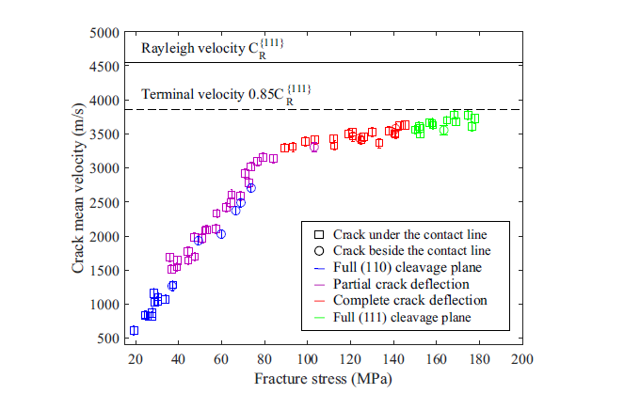
Background : Crack velocity measurement on monocrystalline silicone
Brittle material
Used in photovoltaic cells (wafers)
Interesting fracture properties (cleavage fracture)
Terminal velocity
Depends on :
Notch length
Fracture stress
Max value$\sim$85% of Cr
Figure 1 : Measurement of crack speed using high-speed camera (Wang, 2018) ^{[1]}
Introduction
Numerical model parameters
Results
Experimental set-ups
Crack velocity
Future perspectives
4
[1] M. Wang, L. Zhao, M. Fourmeau, D. Nelias, Journal of the Mechanics and Physics of Solids 122 (2019) 472–488
Notes:
Toutes nos expériences ont été réalisées sur le silicone monocristallin, qui présente les mêmes caractéristiques dynamiques mentionnées précédemment. Des travaux antérieurs menés par l’ancien étudiant en doctorat ont révélé que selon la longueur de l’encoche, la vitesse varie considérablement. Ce graphique montre que pour une petite encoche donc pour une grande valeur de la contrainte de rupture, la vitesse mesurée atteint 85% de la vitesse des vagues de Rayleigh. Outre ces observations, d’autres études ont été réalisées pour caractériser la fracture de clivage et la déformation de la fissure le long des plans cristallographiques. Cependant, ce n’est pas le but de cet exposé.

Slide 5
Background : Crack velocity predictions vs Crack velocity measurement
Freund’s analytical solution for elastodynamics problems of brittle fracture :
$$V_{crack_max}= C_{r}$$
Experimental data :
Polymethylmetacrylate (PMMA)
Monocrystalline Silicone (Si)
$V_{crack_max} \sim { 60\% C}_{r}$
$V_{crack_max} \sim { 85\% C}_{r}$
What are the dynamic processes behind this limiting/terminal velocity ?
Energy dissipation ?
Waves’ interaction with the crack front ?
Micro-structure effects ?
Introduction
Numerical model parameters
Results
Experimental set-ups
Crack velocity
Future perspectives
5
Notes:
En ce qui concerne les solutions analytiques, Freund a fixé une valeur théorique maximale pour les vitesses de fissure qui n’est autre que la vitesse d’onde de Rayleigh Cr. Toutefois, tel que présenté précédemment, pour le silicone monocristallin, seule une fraction de Cr était atteignable. En outre, il a été signalé dans les travaux de Fineberg que la vitesse du PMMA ne peut pas dépasser 60% de la vitesse des vagues de Rayleigh. Cette vitesse limite a soulevé de nombreuses questions, de sorte que sa dépendance vis-à-vis des micro-processus en amont de l’extrémité de la fissure ou de l’existence d’ondes spéciales interagissant avec le front de la fissure

Slide 6
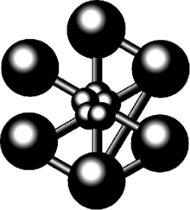
Dynamic brittle fracture model : Numerical settings
For cracks propagating through the material thickness
→ Bending test ^{[1]} : Elliptical crack front
3D model
A representation of the crack (discontinuity) within the finite element framework
XFEM approach
Short-time varying quantities
Explicit Time integration scheme
Crack initiation criteria
Energetic approach
J-integral
Software : Cast3M (CEA)
Introduction
Numerical model parameters
Results
Experimental set-ups
Crack velocity
Future perspectives
6
[1] M. Wang, L. Zhao, M. Fourmeau, D. Nelias, Journal of the Mechanics and Physics of Solids 122 (2019) 472–488
Notes:
C’est pourquoi, pour résumer ce qui a été dit, un modèle 3D est envisagé afin qu’il puisse s’étendre à des problèmes impliquant des fissures de propagation à travers l’épaisseur. Afin d’éviter l’utilisation de paramètres numériques tels que les échelles de longueur considérées dans d’autres approches, nous utilisons l’approche xfem pour tenir compte de la discontinuité mobile. Les faibles variations de quantités imposent l’utilisation d’un schéma explicite d’intégration dans le temps et, selon le principe de Griffith, seuls les critères d’amorce de fissure fondés sur le taux de libération d’énergie critique sont pris en considération.

Slide 7
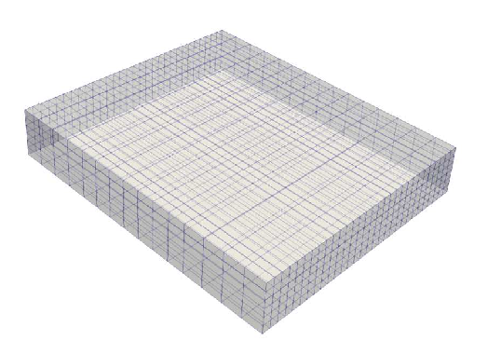
Numerical model : Specimen dimensions and mesh properties
Specimen mesh :
Spatial discretization → Coarse mesh: 15 x 30 x 6 éléments
A simplified model → Dimensions: 7 x 6 x 1 mm
Element type → Structural linear Hexahedron – CUB8
Material properties:
Monocrystalline silicone
Poisson’s ratio = 0.28
Young’s modulus= 130 GPa
Density = 2.33 * ${10}^{−9}$ ${tons/mm}^{3}$
Fracture energy ^{[3]} = 1.73 * ${10}^{−3}$ $mJ/{mm}^{2}$
Introduction
Numerical model parameters
Results
Experimental set-ups
Crack velocity
Future perspectives
7
[3] Masolin et al., « Thermo-Mechanical and Fracture Properties in Single-Crystal Silicon ».
Notes:
Un modèle initial est proposé bien qu’il ne soit pas représentatif des wafers utilisés dans les expériences. Leurs très petites épaisseurs par rapport à leurs autres dimensions peuvent être encombrantes pour le maillage et peuvent fortement augmenter l’étape de temps critique calculée à un stade ultérieur. Ce petit modèle grossièrement maillé en utilisant seulement 6 éléments le long de z et 30 éléments le long de y est d’abord considéré. Les paramètres matériels du silicone monocristallin sont pris en compte.

Slide 8
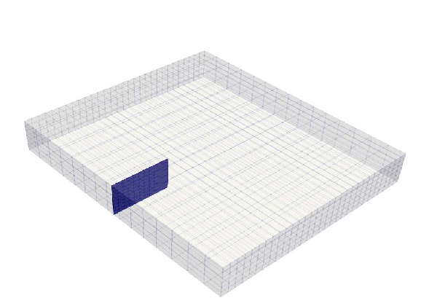
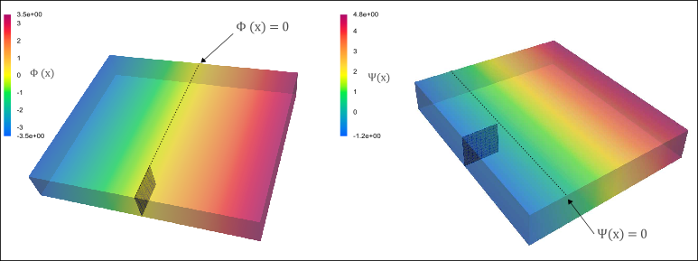
Numerical model : Specimen dimensions and mesh properties
Crack representation:
Type → Straight-through notch
Length → 1.2 mm – breaking 6 elements
XFEM → Discontinuity enrichment only – Heaviside function
Crack tracking :
Using both level sets : φ(x) and ψ(x)
Introduction
Numerical model parameters
Results
Experimental set-ups
Crack velocity
Future perspectives
8
Notes:
Une représentation discrète de l’encoche est effectuée en utilisant XFEM dont la longueur est d’environ 1,2 mm. Parmi les enrichissements disponibles, seul l’enrichissement discontinu est considéré. Pour le suivi des fissures, les ensembles de niveaux phi et psi sont utilisés et mis à jour après chaque extension de fissure pour localiser son avant.

Slide 9
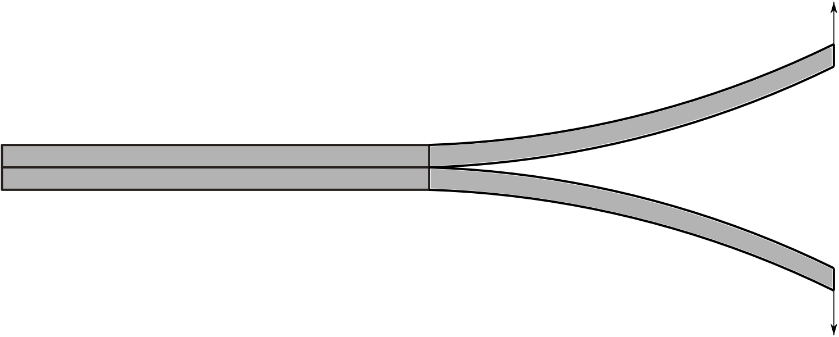
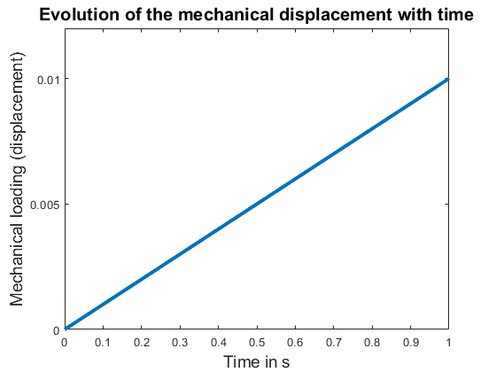
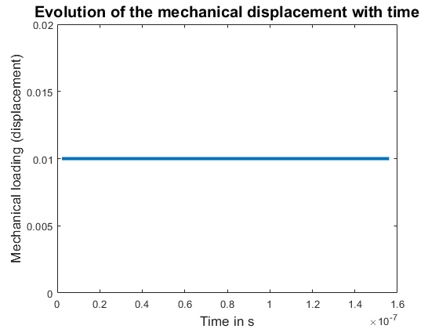
Numerical model : Mechanical loading
Tensile loading → Imposed displacement
Mode I
(Tensile opening)
Two mechanical loadings are applied successively
1. Quasi-static loading
Static computations
Retrieve the first value of the displacement loading above which the crack onset is initiated (checked by computing the J-integral)
2. Constant loading
Dynamic computations
The value of the applied loading is constant. The applied displacement is the one retrieved after undergoing a quasi-static loading
Introduction
Numerical model parameters
Results
Experimental set-ups
Crack velocity
Future perspectives
9
Notes:
Globalement, une charge de traction définie comme un déplacement imposé est appliquée. Cependant, il est à noter que d’abord une charge quasi-statique est appliquée pendant l’analyse statique. L’objectif est de contraindre suffisamment la structure et de récupérer la première valeur de la charge de déplacement au-dessus de laquelle la fissuration est amorcée avant de passer à l’analyse dynamique où elle sera utilisée et maintenue constante.

Slide 10
Numerical model : Temporal integration
1. Implicit integration scheme
Large time step → Fast calculations
No dynamic phenomena is considered
Store enough energy within the specimen to trigger crack propagation afterwards
Using the available method
PASAPAS – Cast3m
2. Explicit integration scheme
Small time step → 2.23 * 10⁻⁹ s
Follow the dynamic behaviour of crack propagation
Follow the rapid crack propagation without providing any external work
Implementing Finite Difference Scheme in Cast3M
Introduction
Numerical model parameters
Results
Experimental set-ups
Crack velocity
Future perspectives
10
Notes:
On peut alors déduire que pour l’analyse statique, un schéma d’intégration implicite est utilisé. Dans castem, la méthode définie comme PASAPAS est déjà implémentée et peut être utilisée directement. Pour les grands pas de temps, l’énergie nécessaire pour déclencher la propagation des fissures par la suite est stockée dans un délai raisonnable. Juste après un schéma d’intégration explicite, le schéma de différence finie est utilisé pour suivre la propagation des fissures. L’étape de temps critique est calculée en fonction du plus petit élément de la structure et aucun travail externe n’est fourni en maintenant la constante de charge précédente.

Slide 11
Numerical model : Temporal integration – Mass lumping
XFEM : discontinuous enrichment
New DoF : ‘AX’ , ‘AY’ and ‘AZ’
A mass lumping technique including the new Dofs ^{[4]}
Implementing the mass lumping strategy within Cast3M
Implementing the mass lumping strategy within Cast3M
MASS3D procedure
MESHXF procedure
Addition of elementary mass matrices for cracked elements
Updates the mass matrix to take into account the new cracked elements
Introduction
Numerical model parameters
Results
Experimental set-ups
Crack velocity
Future perspectives
11
[4] Menouillard, T.; Réthoré, J.; Moes, N.; Combescure, A.; Bung, H. Mass lumping strategies for x-fem explicit dynamics: application to crack propagation. International Journal for Numerical Methods in Engineering 2008, 74, 447–474

Slide 12
Numerical model : Crack propagation
Computing the J-integral at each time step
Method GTHETA – Cast3m
Compare J to G_{c} = 2 $γ$
If J > G_{c}
If J < G_{c}
Crack initiation criteria is met
No Crack initiation
The excess of energy is converted to newly created crack surfaces
$${2∗A}_{created}= \frac{J −\text{G}\text{c}}{\text{G}\text{c}} {mm}^{2}$$
$l_{crack}$ $= \frac{A_{created}}{e} mm$
Introduction
Numerical model parameters
Results
Experimental set-ups
Crack velocity
Future perspectives
11
Introduction
Numerical model parameters
Results
Experimental set-ups
Crack velocity
Conclusion
Future perspectives
12

Slide 13
Numerical model : Results
Introduction
Numerical model parameters
Results
Experimental set-ups
Crack velocity
Future perspectives
13
Figure 2 : Crack propagation – Amplification = 1

Slide 14
Numerical model : Results
Introduction
Numerical model parameters
Results
Experimental set-ups
Crack velocity
Future perspectives
14
Figure 3 : Crack propagation – Amplification = 100

Slide 15
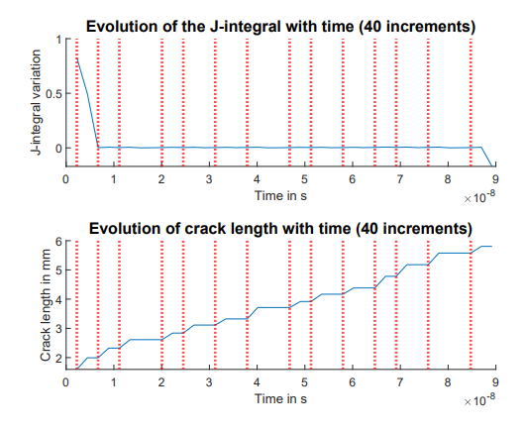
Numerical model : Results
J-integral and crack length calculations
Oscillation of J values : reaching negative values !
Crack propagation is very constrained
unless J values allow 1,2,… elements’ fracture → discontinuous enrichment only
Introduction
Numerical model parameters
Results
Experimental set-ups
Crack velocity
Future perspectives
15

Slide 16
Numerical model : Future perspectives
Future perspectives
Evaluate the dynamic J integral (Depending on the crack speed)
Use of the singular enrichment
Mass lumping technique using both the discontinuous and the singular enrichment
Introduction
Numerical model parameters
Results
Experimental set-ups
Crack velocity
Future perspectives
16

Slide 17
Thank you for your attention

Slide 18
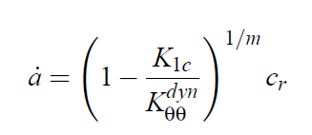
Background : On simulating high crack velocities
1- Crack inititation criteria :
Energetic approach:
$$dWfiss=2γdA$$
If G < 2 $γ$ : No propagation
If G = 2 $γ$ : Crack initiation and stable crack growth
If G > 2 $γ$ : Unstable crack growth
Local approach : stress intensity factors
Maximum circumferential stress Criterion
Maximum Radial Shear Stress Criterion
Minimum Strain Energy Density Criterion
Modified Twin Shear Stress Factor Criterion ^{[2]}
2- Crack propagation criteria :
In general, crack velocity/crack extension is governed by empirical laws, such as :
Kanninen Law (Crack velocity)
Paris’ Law (Rate of growth of a fatigue crack)
$$\frac{da}{dN}=C\left(ΔK\right)m$$
[2] Huang, R. Q.; Wu, L. Z.; Li, B. Crack Initiation Criteria and Fracture Simulation for Precracked Sandstones. Advances in Materials Science and Engineering 2019, 2019, e9359410, Publisher: Hindawi.

